Slide 1

Nhóm 11 – Hệ thống gợi ý phim
Thành viên nhóm
Lê Khắc Nam
B18DCCN424
Phạm Anh Khiêm
B18DCCN314
Nguyễn Khả Thiết
B18DCCN639

Slide 2
Nội dung chính
Đánh giá tổng quan tình hình nghiên cứu
Nội dung nghiên cứu khoa học và triển khai thực nghiệm của nhiệm vụ và phương án thực hiện
Phân công nhiệm vụ

Slide 3


Đánh giá tổng quan tình hình nghiên cứu
Ngoài nước
Vấn đề của việc không có hệ thống gợi ý phim trên các hệ thống xem phim.
  Tốc độ phản hồi chậm
  Lượng thông tin mang lại ít hoặc không đúng ý.
Lợi ích của việc áp dụng hệ thống gợi ý phim vào các hệ thống xem phim.
  Tăng tối ưu trải nghiệm người dùng
  Đưa ra được các gợi ý chính xác nhất
Các hệ thống đang ứng dụng hệ thống gợi ý phim trên thế giới.
  Netflix của mỹ
  Youtube của mỹ

Slide 4


Đánh giá tổng quan tình hình nghiên cứu
Trong nước
Một số hệ thống xem phim có ứng dụng hệ thống gợi ý
  FPT Play
  VieOn

Slide 5
Đánh giá tổng quan tình hình nghiên cứu
Luận giải về việc đặt ra mục tiêu và những nội dung cần nghiên cứu của nhiệm vụ
Việc xây dựng hệ thống gợi ý phim giúp cải thiện thời gian tìm kiếm phim của người dùng, tăng trải nghiệm sử dụng dịch vụ.
Đồng thời đây cũng là yếu tố giúp các công ty, tổ chức cung cấp dịch vụ phim ảnh có thể dựa vào hệ thống có thể giữ chân, thu hút khách hàng mới và cạnh tranh với các công ty, tổ chức trong cùng lĩnh vực.

Slide 6
Nội dung nghiên cứu khoa học và triển khai thực nghiệm của nhiệm vụ và phương án thực hiện
Các nội dung chính cần thực hiện của đề tài
Nội dung 1: Khảo sát nghiên cứu tổng quan các hệ thống gợi ý phim cùng với các mô hình kỹ thuật đang được sử dụng ở Việt Nam và trên thế giới
Nội dung 2: Tìm kiếm, đánh giá và phân tích bộ dữ liệu để phục vụ cho hệ thống gợi ý phim.
Nội dung 3: Nghiên cứu xây dựng, thiết kế mô hình gợi ý phim dựa trên bộ dữ liệu ở trên.
Nội dung 4: Nghiên cứu xây dựng hệ thống để lưu trữ dữ liệu người dùng, dữ liệu hệ thống và tích hợp mô hình đã xây dựng ở trên (phần Back-end).
Nội dung 5: Nghiên cứu xây dựng giao diện để người dùng tương tác với hệ thống và hiển thị kết quả cho người dùng (phần Front-end) và kết nối với phần xử lý dữ liệu (Back-end).
Nội dung 6: Thử nghiệm đánh giá chất lượng hệ thống.

Slide 7
Nội dung nghiên cứu khoa học và triển khai thực nghiệm của nhiệm vụ và phương án thực hiện
Nội dung 1: khảo sát nghiên cứu tổng quan các hệ thống gợi ý phim cùng với các mô hình kỹ thuật đang được sử dụng ở Việt Nam và trên thế giới
Công việc 1.1: Nghiên cứu tổng quan hệ thống, cách lưu trữ, quản lý các bảng dữ liệu ban đầu tập dataset
Công việc 1.2: Nghiên cứu tổng quan các hệ thống lưu trữ dữ liệu để lưu trữ, truy xuất, xử lý dữ liệu của người dùng.
Công việc 1.3: Nghiên cứu tổng quan về các module, mô hình ký thuật gợi ý recommend có thể sử dụng được trong hệ thống.
Công việc 1.4: Nghiên cứu tổng quan về việc tích hợp các hệ thống xử lý, lưu trữ dữ liệu với các mô hình recommend và phần giao diện người dùng.

Slide 8
Nội dung nghiên cứu khoa học và triển khai thực nghiệm của nhiệm vụ và phương án thực hiện
Nội dung 2: Tìm kiếm, đánh giá và phân tích bộ dữ liệu để phục vụ cho hệ thống gợi ý phim.
Công việc 2.1: tìm kiếm dữ liệu phù hợp cho hệ thống:
Link data đã tìm được: https://grouplens.org/datasets/movielens/
Data bao gồm dữ liệu về hơn 9000 bộ phim cùng với các đánh giá của các người dùng thử nghiệm.

Slide 9

Nội dung nghiên cứu khoa học và triển khai thực nghiệm của nhiệm vụ và phương án thực hiện
Nội dung 2: Tìm kiếm, đánh giá và phân tích bộ dữ liệu để phục vụ cho hệ thống gợi ý phim.
Công việc 2.2: đánh giá phân tích bộ dữ liệu đã tìm kiếm được ở trên:
Dữ liệu bao gồm các files csv chứa các dữ liệu cần thiết cho hệ thống

Slide 10
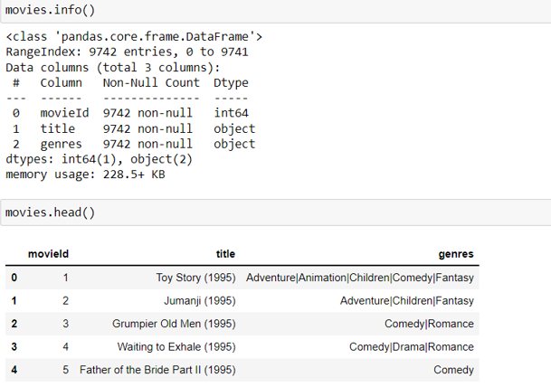
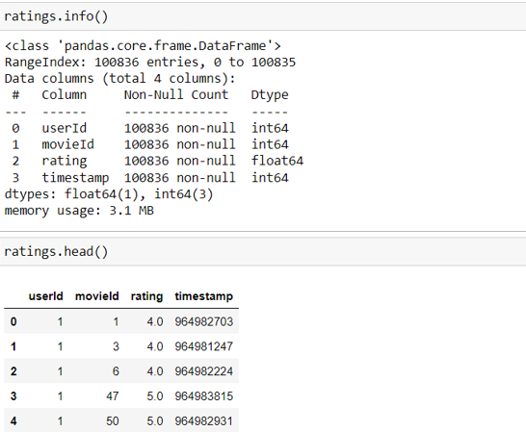
Nội dung nghiên cứu khoa học và triển khai thực nghiệm của nhiệm vụ và phương án thực hiện
Nội dung 2: Tìm kiếm, đánh giá và phân tích bộ dữ liệu để phục vụ cho hệ thống gợi ý phim.
File movies.csv chứa các thông tin về các bộ phim như là id, title, genres
File ratings.csv chứa các thông tin đánh giá của các người dùng thử nghiệm

Slide 11
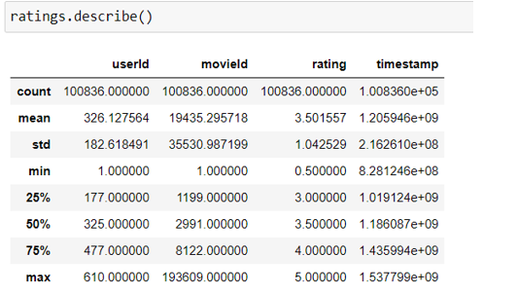
Nội dung nghiên cứu khoa học và triển khai thực nghiệm của nhiệm vụ và phương án thực hiện
Nội dung 2: Tìm kiếm, đánh giá và phân tích bộ dữ liệu để phục vụ cho hệ thống gợi ý phim.
Mô tả đánh giá của người dùng thử nghiệm

Slide 12
Nội dung nghiên cứu khoa học và triển khai thực nghiệm của nhiệm vụ và phương án thực hiện
Nội dung 3: Nghiên cứu xây dựng, thiết kế mô hình gợi ý phim dựa trên bộ dữ liệu ở trên.
Công việc 3.1: Lựa chọn các đặc trưng thuộc tính quan trọng của bộ dữ liệu
Công việc 3.2: Nghiên cứu, lựa chọn, xây dựng mô hình cho hệ thống gợi ý phim.

Slide 13
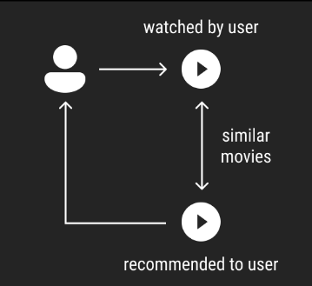
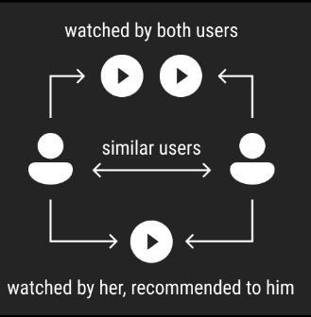
Nội dung nghiên cứu khoa học và triển khai thực nghiệm của nhiệm vụ và phương án thực hiện
Nội dung 3: Nghiên cứu xây dựng, thiết kế mô hình gợi ý phim dựa trên bộ dữ liệu ở trên.
Công việc 3.2: Nghiên cứu, lựa chọn, xây dựng mô hình cho hệ thống gợi ý phim.
Phương pháp 1: Content-based filtering
Phương pháp 1: Collaborative filtering
Items-base collaborative filtering
User-base collaborative

Slide 14
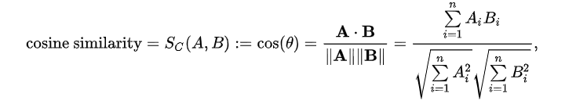
Nội dung nghiên cứu khoa học và triển khai thực nghiệm của nhiệm vụ và phương án thực hiện
Nội dung 3: Nghiên cứu xây dựng, thiết kế mô hình gợi ý phim dựa trên bộ dữ liệu ở trên.
Công việc 3.2: Nghiên cứu, lựa chọn, xây dựng mô hình cho hệ thống gợi ý phim.
Công thức đánh giá độ tương đồng của các bộ phim cũng như các user

Slide 15

Nội dung nghiên cứu khoa học và triển khai thực nghiệm của nhiệm vụ và phương án thực hiện
Nội dung 4: Nghiên cứu xây dựng hệ thống để lưu trữ dữ liệu người dùng, dữ liệu hệ thống và tích hợp mô hình đã xây dựng ở trên
Công việc 4.1: Nghiên cứu các cách, các phần mềm quản lý dữ liệu người dùng và quản lý dữ liệu dataset của hệ thống và trả về dữ liệu cho phần hiển thị.
  Lưu trữ dữ liệu người dùng
  Liên kết module gợi ý vào hệ thống
  Kết nối với phần giao diện người dùng để lấy dữ liệu và xử lý trả về kết quả cho người dùng
Công việc 4.2: Nghiên cứu cách tích hợp module vào hệ thống.

Slide 16
Nội dung nghiên cứu khoa học và triển khai thực nghiệm của nhiệm vụ và phương án thực hiện
Nội dung 5: Nghiên cứu xây dựng giao diện để người dùng tương tác với hệ thống và hiển thị kết quả cho người dùng (phần Front-end) và kết nối với phần xử lý dữ liệu
Công việc 5.1: thiết kế giao diện cho người dùng.
  Phần đăng nhập, đăng ký của người dùng
  Một ô tìm kiếm để người dùng thực hiện tìm kiếm phim mà người dùng muốn xem
  Một phần hiển thị danh sách các bộ phim cho người dùng
  Phần đánh giá của người dùng dối với mỗi bộ phim.
Công việc 5.2: Kết nối giao diện với phần xử lý dữ liệu.
  Kết nối thông qua API

Slide 17
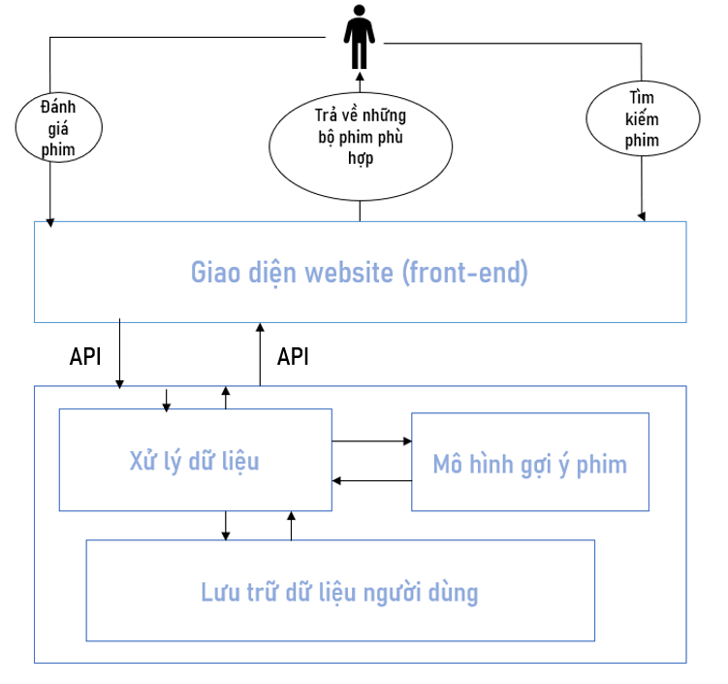
Nội dung nghiên cứu khoa học và triển khai thực nghiệm của nhiệm vụ và phương án thực hiện
Nội dung 5: Nghiên cứu xây dựng giao diện để người dùng tương tác với hệ thống và hiển thị kết quả cho người dùng (phần Front-end) và kết nối với phần xử lý dữ liệu
Hệ thống sau bước này là gần như hoàn chình. Mô hình tổng quan của hệ thống

Slide 18
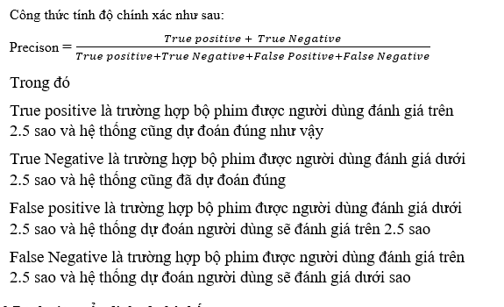

Nội dung nghiên cứu khoa học và triển khai thực nghiệm của nhiệm vụ và phương án thực hiện
Nội dung 6 : Thử nghiệm đánh giá chất lượng hệ thống

Slide 19
Nội dung nghiên cứu khoa học và triển khai thực nghiệm của nhiệm vụ và phương án thực hiện
Nội dung 6 : Thử nghiệm đánh giá chất lượng hệ thống

Slide 20
Nội dung nghiên cứu khoa học và triển khai thực nghiệm của nhiệm vụ và phương án thực hiện
Nội dung 6 : Thử nghiệm đánh giá chất lượng hệ thống

